Slide 1
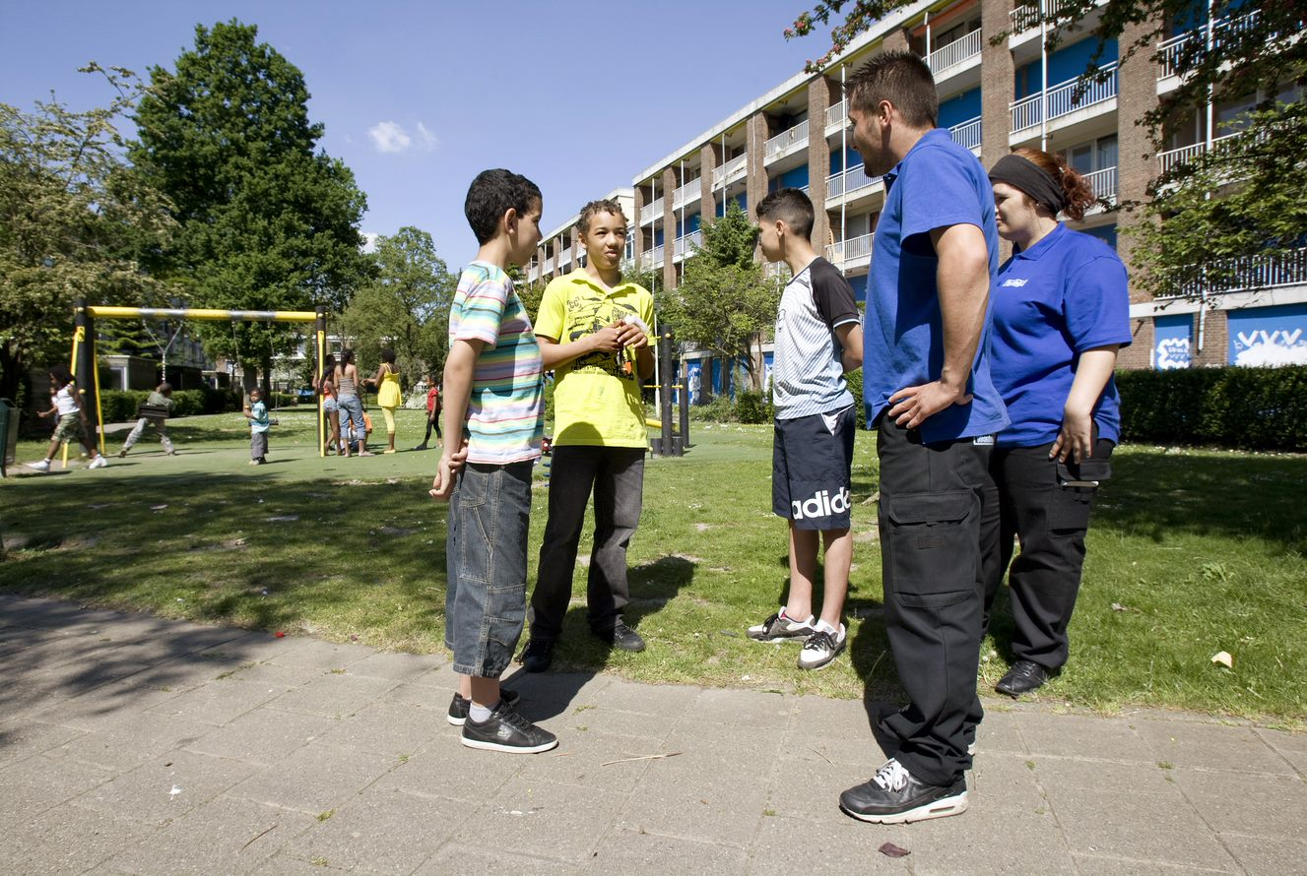
De staat van professioneel Jongerenwerk in Nederland

Slide 4
Samenwerkingspartners

Slide 5
Formatie (fte) naar provincie 2018

Slide 6
Aantal fte naar gemeente grote

Slide 7
Financering jongerenwerk

Slide 8
Opleidingsachtergrond jongerenwerkers 2009/2018

Slide 9
Opleidingsrichtingen jongerenwerkers

Slide 10
Rapport op www.verwey-jonker.nl

